Slide 2
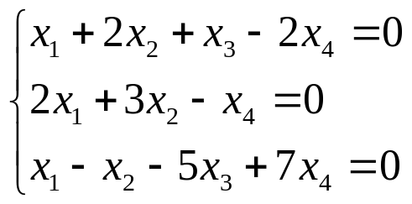


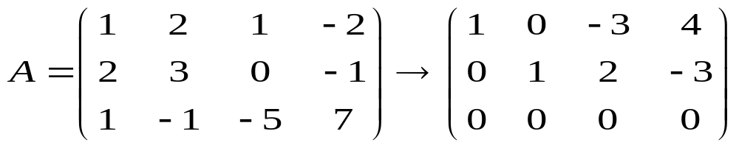

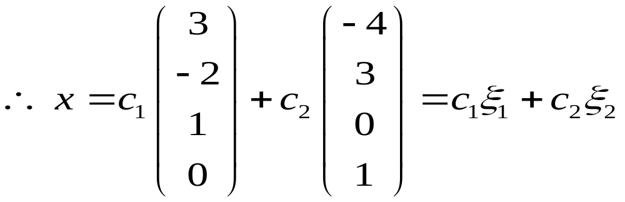
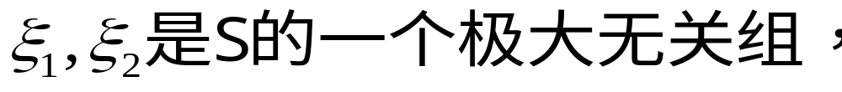

3.4 向量组的线性相关性
例1 记齐次线性方程组 全体解向量构成集合为 ，求 的一
个极大无关组及
解：

Slide 3
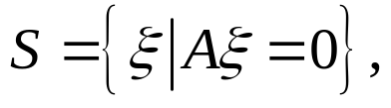
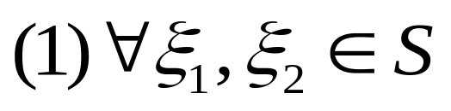

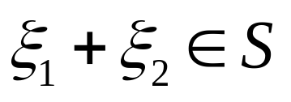
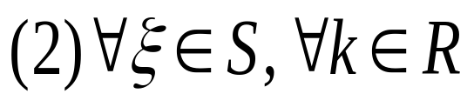
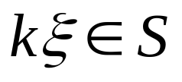
3.5 线性方程组解的结构
齐次线性方程组解的结构
设齐次线性方程组 Ax=0 的解集为S，
则 S 的性质有
定义 1
Ax=0 的解集S 的一个极大无关组称为 Ax=0 的基础解系 .
基础解系的特点：
(1) 线性无关；
(2) 方程组的解。（且可以表示方程的所有解）

Slide 4


3.5 线性方程组解的结构
齐次线性方程组解的结构
定理 1
设 Ax=0 有无穷多解，
则必存在基础解系，
且基础解系所含向量个数为：
设 为Ax=0 的一个基础解系 ，
则解的结构式为
其中 为任意常数.

Slide 5
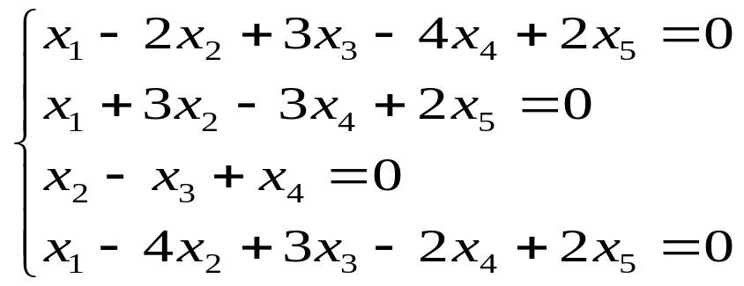
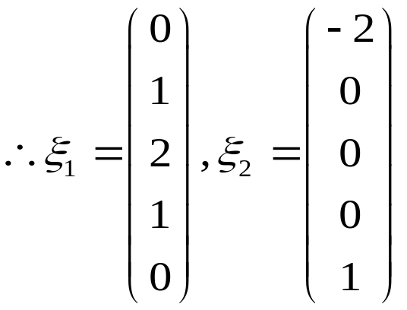
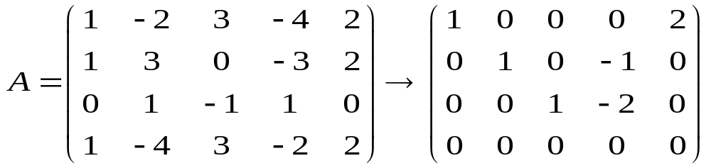
3.5 线性方程组解的结构
例2 求齐次线性方程组 的一个基础解系，给出解.
解：

Slide 6

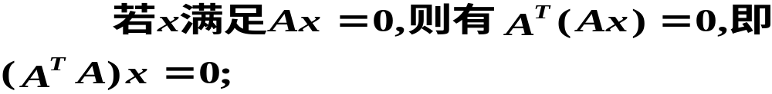
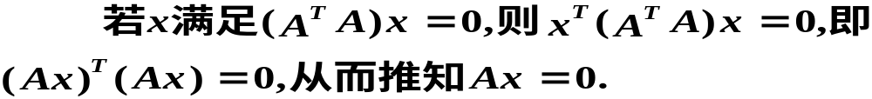

例3
证

Slide 7

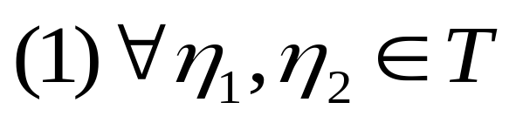
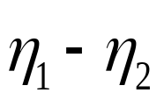
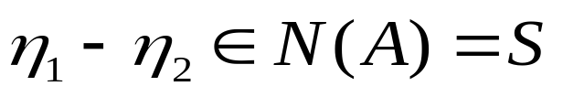
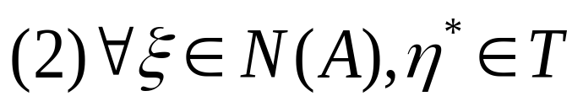
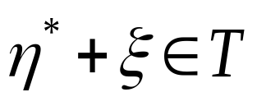
3.5 线性方程组解的结构
非齐次线性方程组解的结构
设非齐次线性方程组 Ax=b 的解集为
则 T 的性质有
满足 Ax=0,
即
设 Ax=b 有无穷多解，
Ax=0 的基础解系为
则
其中 为任意常数.
非齐次方程的通解=非齐次方程的特解+齐次方程的通解

Slide 8
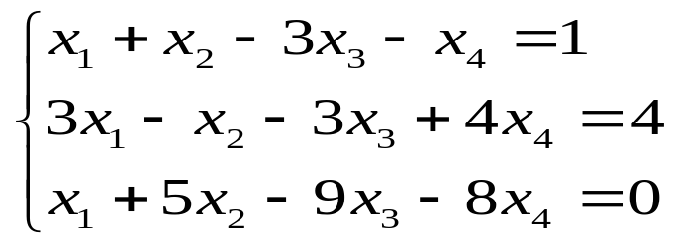
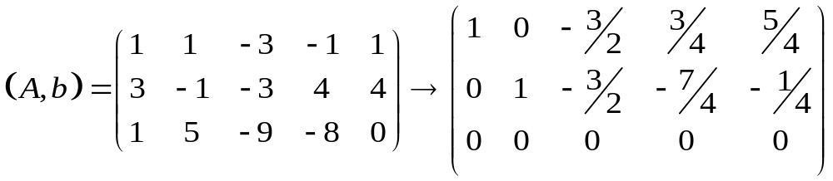
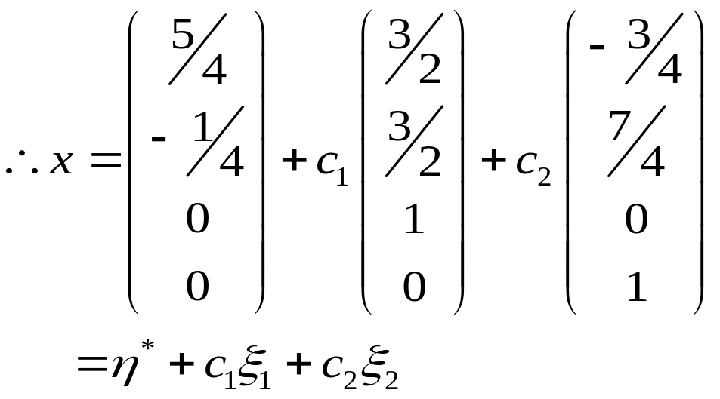


3.5 线性方程组解的结构
例4 求线性方程组 的通解，并写出结构式
解：
其中， 为一个特解；
为导出组的通解.

Slide 9
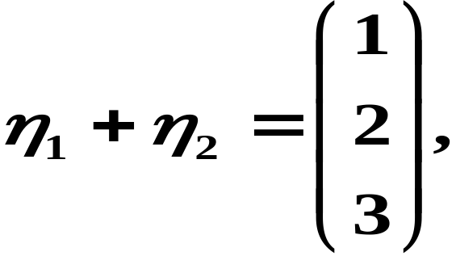
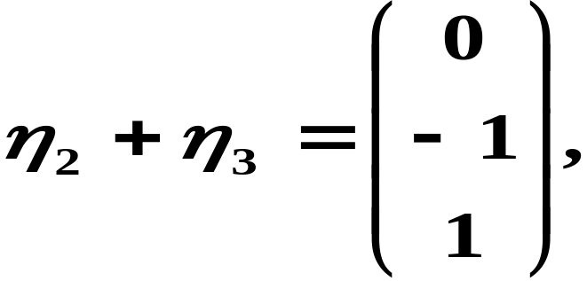
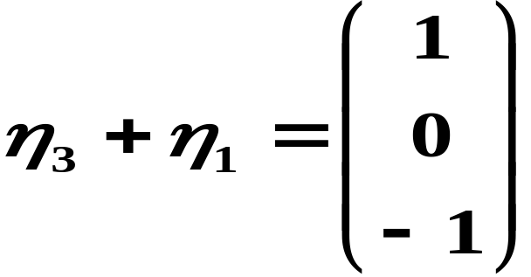

思考题
3.5 线性方程组解的结构

Slide 10
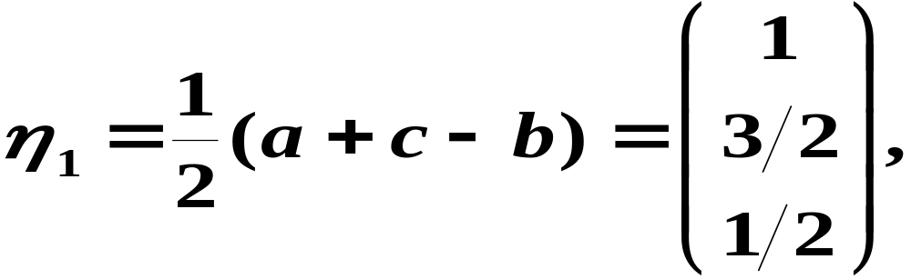
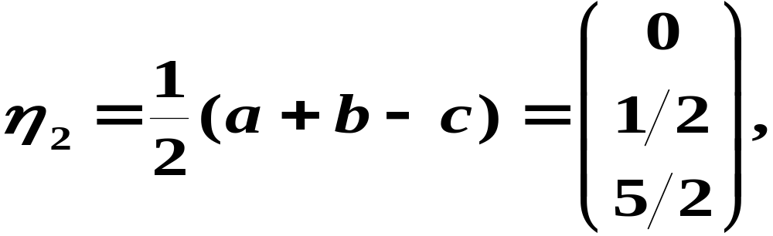
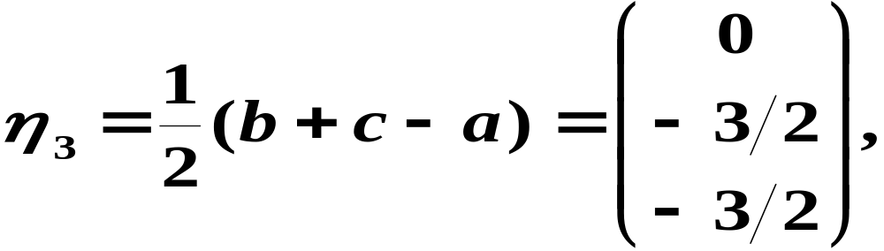
思考题解答
3.5 线性方程组解的结构

Slide 11
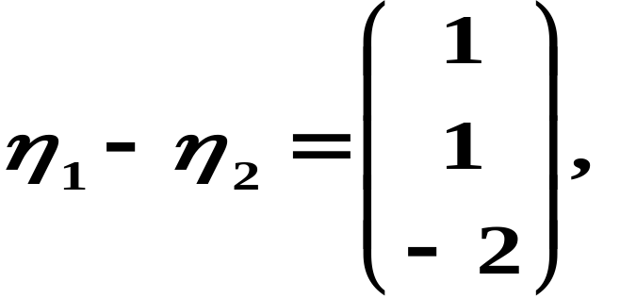
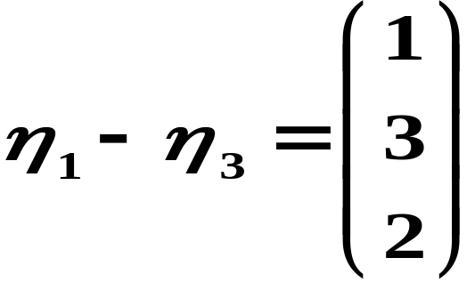

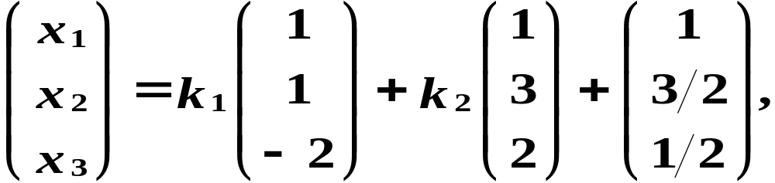
3.5 线性方程组解的结构

Slide 12
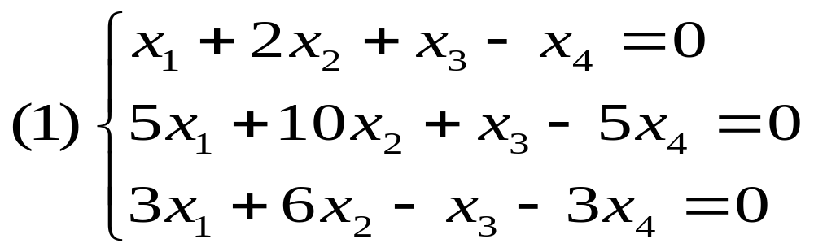
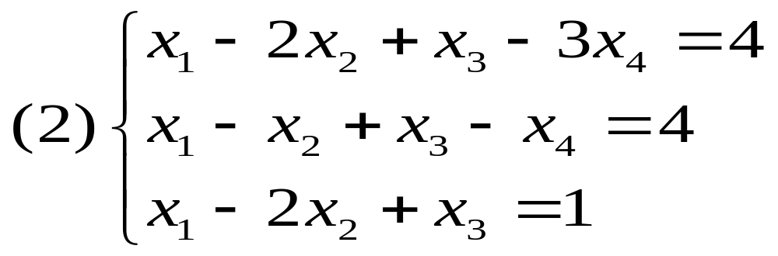
（1）
3.5 线性方程组解的结构
课堂练习：计算下列线性方程组

Slide 13
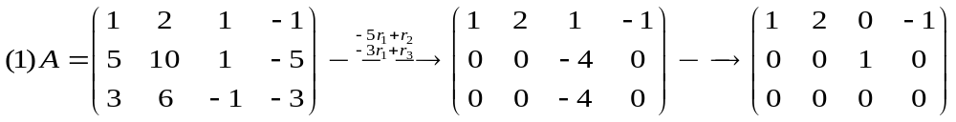
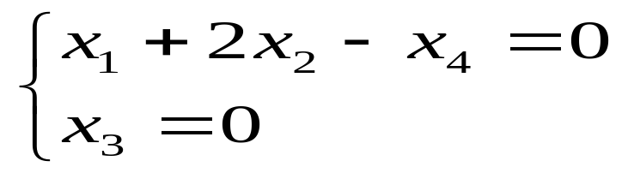
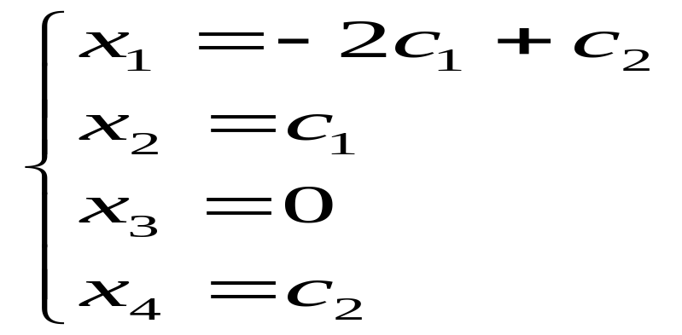

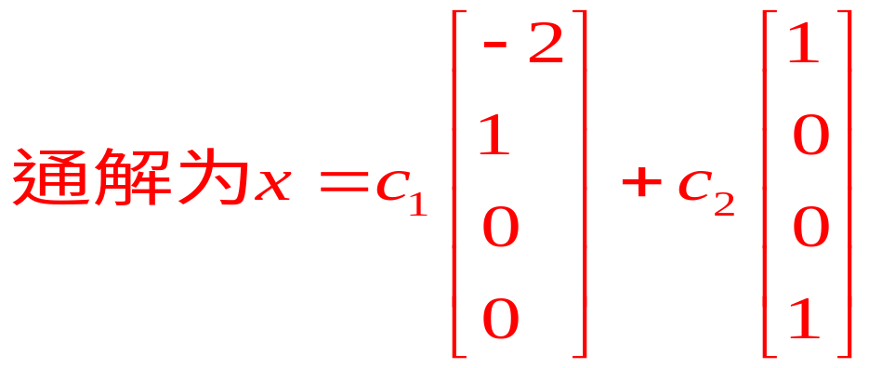
3.5 线性方程组解的结构
同解方程组为：
取 为自由变量，得解

Slide 14
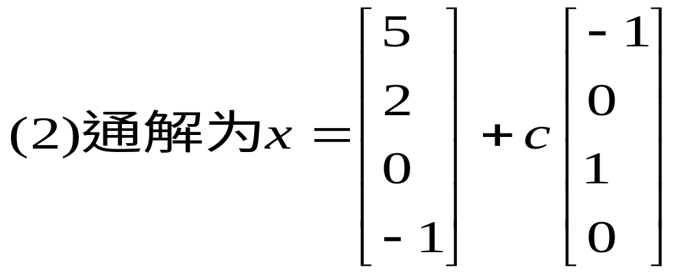
3.5 线性方程组解的结构

